Slide 1
Визуализация проявлений расстройств пищевого поведения (часть 3)
ФГБОУ ВО КрасГМУ им. проф. В.Ф. Войно-Ясенецкого Минздрава РФ
Кафедра лучевой диагностики ИПО
Выполнила: ординатор 2 года специальности 31.08.09 Рентгенология
Константинова Елена Сергеевна

Slide 2
Проявления после Очистительных процедур

Slide 3
ПОВТОРЯЮЩАЯСЯ РВОТА
Зубной кариес возникает при воздействии кислой среды желудочного содержимого на зубы
Самоиндуцированная рвота приводит к травмированию слизистой оболочки пищевода, что повышает риск развития пищевода Барретта, который ассоциирован с карциномой пищевода

Slide 4
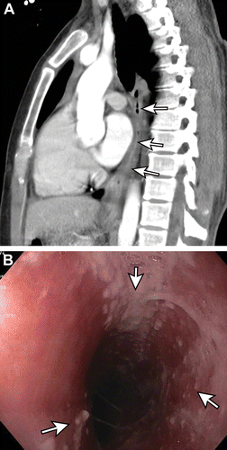
ЭЗОФАГИТ КТ ОГК, САГИТТАЛЬНАЯ ПЛОСКОСТЬ (А), ФЭГДС (В)
Ж., 31 год, булимия
А: утолщение стенок и сужение просвета дистального отдела пищевода
B: воспаление слизистой оболочки пищевода

Slide 5
СТРИКТУРА ПИЩЕВОДА КТО ОГК С КУ, АКСИАЛЬНАЯ ПЛОСКОСТЬ
М., 32 года, булимия
Зияющий верхний отдел пищевода и утолщение средне-нижнего отдела

Slide 6
СТРИКТУРА ПИЩЕВОДА РЕНТГЕНОСКОПИЯ ПИЩЕВОДА
М., 32 года, булимия

Slide 7
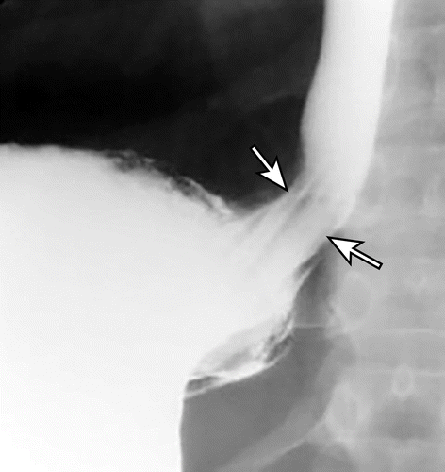
РЕНТГЕНОГАРАММА ДИСТАЛЬНОГО ОТДЕЛА ПИЩЕВОДА
Ж., 34 года, булимия
Расширение нижнего пищеводного сфинктера

Slide 8
ПОВТОРЯЮЩАЯСЯ РВОТА
Синдром Бурхаве – спонтанный разрыв пищевода на фоне многократной рвоты
Рентгенография, КТ ОГК: выпот в средостение или плевральный выпот, уплотнение легочной ткани
Рентгеноскопия: затек контрастного вещества за пределы пищевода

Slide 9
СИНДРОМ БУРХАВЕ ОГК С КУ, АКСИАЛЬНАЯ (А) И КОРОНАЛЬНАЯ (В) ПЛОСКОСТЬ
Ж., 28 лет, после попытки вызвать рвоту
Участок пониженной плотности округлой формы и дополнительные мелкие пузырьки воздуха

Slide 10
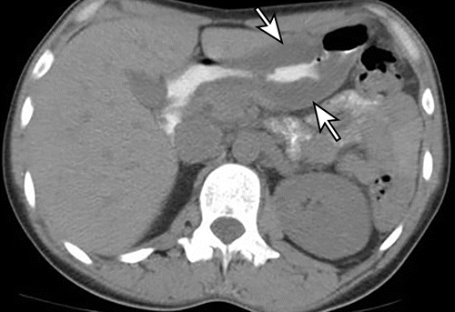
ГАСТРИТ КТ ОБП, АКСИАЛЬНАЯ ПЛОСКОСТЬ
Ж., 37 лет, булимия
Утолщение стенки дистального отдела желудка

Slide 11
ПОВТОРЯЮЩАЯСЯ РВОТА
Аспирация рвотных масс при булимии может осложнятся развитием ОРДС, образованием эмпиемы плевры или абсцесса
КТ ОГК: очаги по типу «frosted glass», «tree in bud», консолидация, сегментарный или лобарный ателектаз

Slide 12
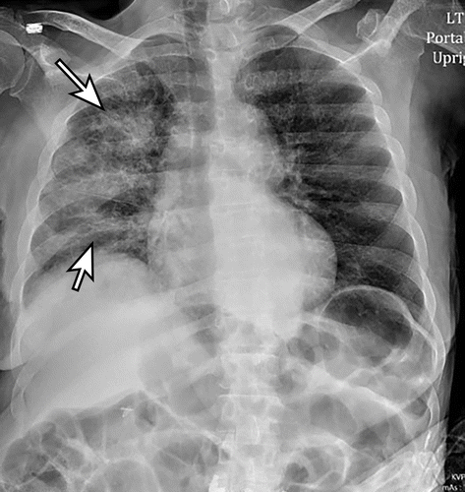
АСПИРАЦИОННАЯ ПНЕВМОНИЯ РЕНТГЕНОГРАММА ОГК В ПРЯМОЙ ПРОЕКЦИИ
Ж., 52 года, анорексия и булимия
По всем легочным полям справа определяются участки снижения пневматизации легочной ткани

Slide 13
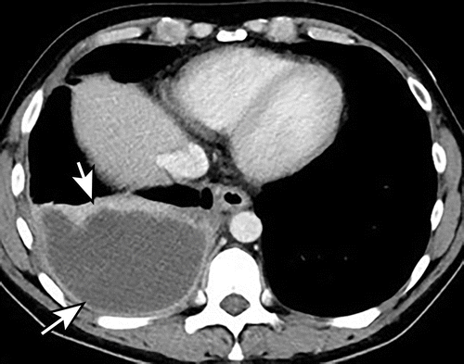
ЭМПИЕМА ПЛЕВРЫ КТ ОБП, АКСИАЛЬНАЯ ПЛОСКОСТЬ
Ж., 41 год, анорексия и биполярное расстройство
Утолщение плевры и плевральный выпот справа

Slide 14
ДИСРЕГУЛЯЦИЯ НЕРВНОЙ СИСТЕМЫ
Сиалоаденит наблюдается у 10-25% пациентов с нервной булимией и возникает через 2-6 дней после прекращения очистительных процедур
Возникает в результате сочетания нарушений симпатической иннервации, хронической вегетативной стимуляции и недостаточного питания

Slide 15
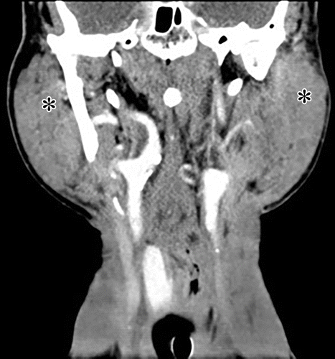
СИАЛОАДЕНИТ КТ МЯГКИХ ТКАНЕЙ ШЕИ, КОРОНАЛЬНАЯ ПЛОСКОСТЬ
Ж., 67 лет, биполярное расстройство и рвота
Увеличение околоушных желез с гиперденсивным сигналом
В норме плотность околоушных желез сопоставима с плотностью жировой ткани

Slide 16
ЗЛОУПОТРЕБЛЕНИЕ СЛАБИТЕЛЬНЫМИ СРЕДСТВАМИ
У пациентов, регулярно использующих касторовое масло в качестве слабительного средства, хроническая аспирация может привести к экзогенной липоидной пневмонии
КТ ОГК: очаги по типу «frosted glass», утолщение междолевых перегородок, консолидация с плотностью (от -30 до -150 HU) указывает на наличие жира

Slide 17
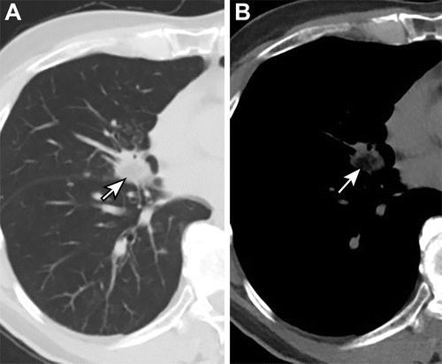
ЛИПОИДНАЯ ПНЕВМОНИЯ КТ ОГК, АКСИАЛЬНАЯ ПЛОСКОСТЬ ЛЕГОЧНОЕ (А) И МЯГКОТКАНОЕ (В) ОКНО
М., 74 года, принимал касторовое масло на ночь в течение 32 лет
А: очаг в нижней доле левого легкого
В: включение жировой плотности внутри очага

Slide 18
ЗЛОУПОТРЕБЛЕНИЕ СЛАБИТЕЛЬНЫМИ СРЕДСТВАМИ
При хроническом применении слабительных средств, к которым прибегают около 60% пациентов, развивается колит
Запоры развиваются вследствие прогрессирующей зависимости от слабительных средств, стимулирующих перистальтику, и повышения толерантности к препарату
Ирригоскопия: отсутствие гаустрации, дилатация толстой и терминального отдела подвздошной кишки, псевдостриктуры

Slide 19
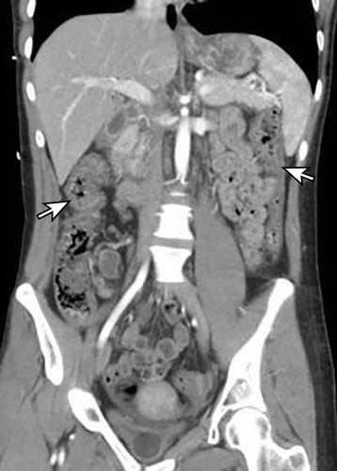
КТ ОБП, КОРОНАЛЬНАЯ ПЛОСКОСТЬ
Ж., 31 год, нервная булимия, злоупотребление слабительными средствами
Диффузный отек толстой кишки, отсутствие гаустрации, стеатоз печени

Slide 20
ГОРМОНАЛЬНАЯ ДИСРЕГУЛЯЦИЯ
Повышение уровня альдостерона сохраняется даже после прекращения очистительных процедур, что приводит к развитию отеков нижних конечностей из-за продолжающейся задержки натрия и воды
Периферические отеки также встречаются примерно у 20% пациентов с нервной анорексией

Slide 21
ЗАЕДАНИЕ И ДРУГИЕ ФОРМЫ рпп

Slide 22
РАССТРОЙСТВА ЖКТ
РПП, связанные с перееданием, в т.ч. нервная булимия, приводят к хроническому растяжению желудка с увеличением его емкости до 15 л. В норме разрыв может произойти при внутрижелудочном давлении более 120 мм рт.ст. (примерно 4 л жидкости)
Приступы переедания могут приводить к острой дилатации желудка, которая осложняется некрозом, перфорацией желудка и абдоминальным компартмент-синдромом

Slide 23
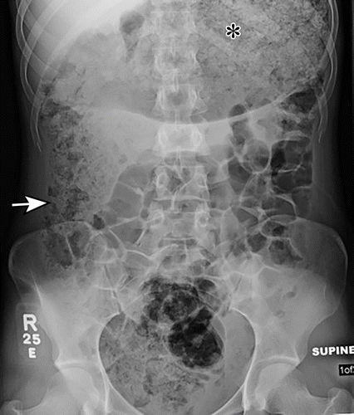
ОСТРАЯ ДИЛАТАЦИЯ ЖЕЛУДКА ОБЗОРНАЯ РЕНТГЕНОГРАММА ОБП В ПРЯМОЙ ПРОЕКЦИИ
Ж., 19 лет, после переедания
Расширенный желудок, заполненный пищей. В проекции восходящей ободочной кишки определяется большое количество каловых масс

Slide 24
ИНОРОДНЫЕ ТЕЛА И БЕЗОАРЫ
Пикацизм – употребление в пищу несъедобных веществ и предметов
Осложнения: отравление, непроходимость, перфорация
Различные продукты питания, употребляемые в нормальных количествах при обычных обстоятельствах, могут иметь необычный вид при визуализации и быть приняты за инородные тела

Slide 25
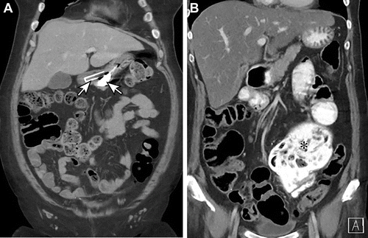
КТ ОБП, КОРОНАЛЬНАЯ ПЛОСКОСТЬ
Ж., 45 лет, пикацизм
А: множественные инородные тела в желудке (несколько проглоченных батареек)
B: растянутая часть тонкой кишки, содержащая безоар. Снижение плотности печени, свидетельствующее о жировом гепатозе

Slide 26
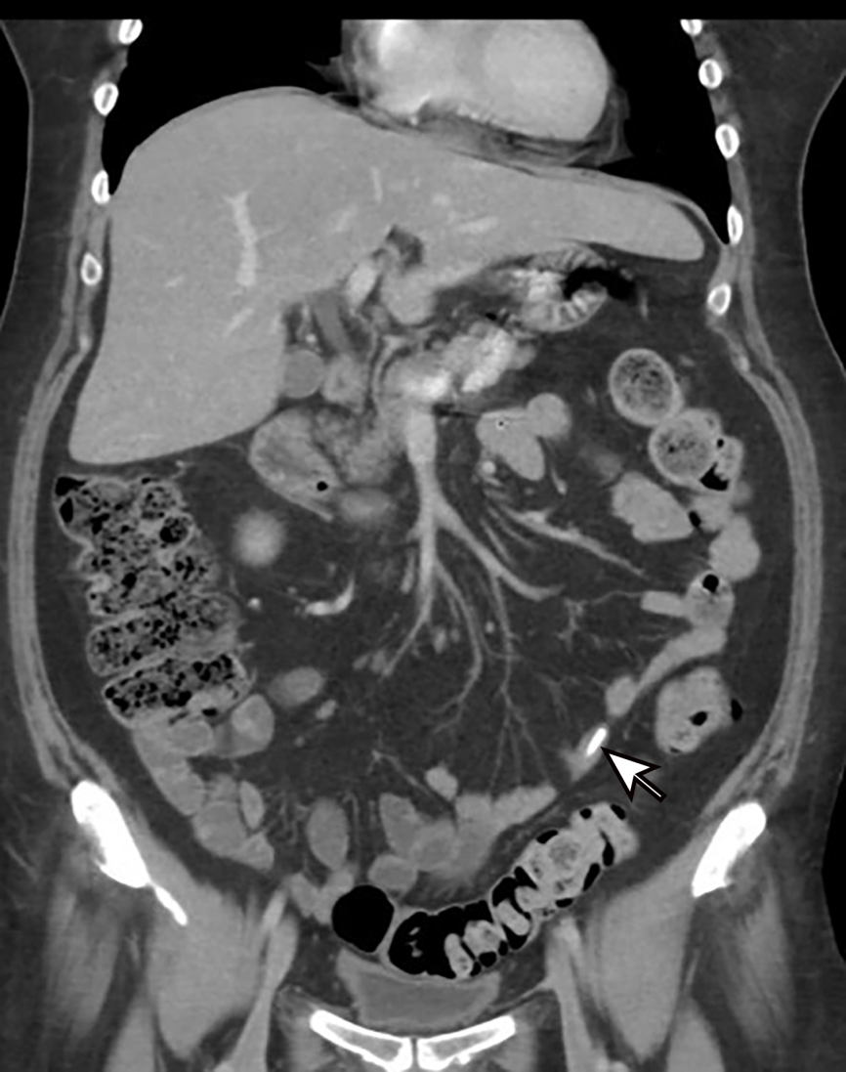
КТ ОБП, КОРОНАЛЬНАЯ ПЛОСКОСТЬ
Ж., 41 год, пикацизм и жировой гепатоз
Инородное тело в тонкой кишке. Диффузное снижение плотности печени

Slide 27
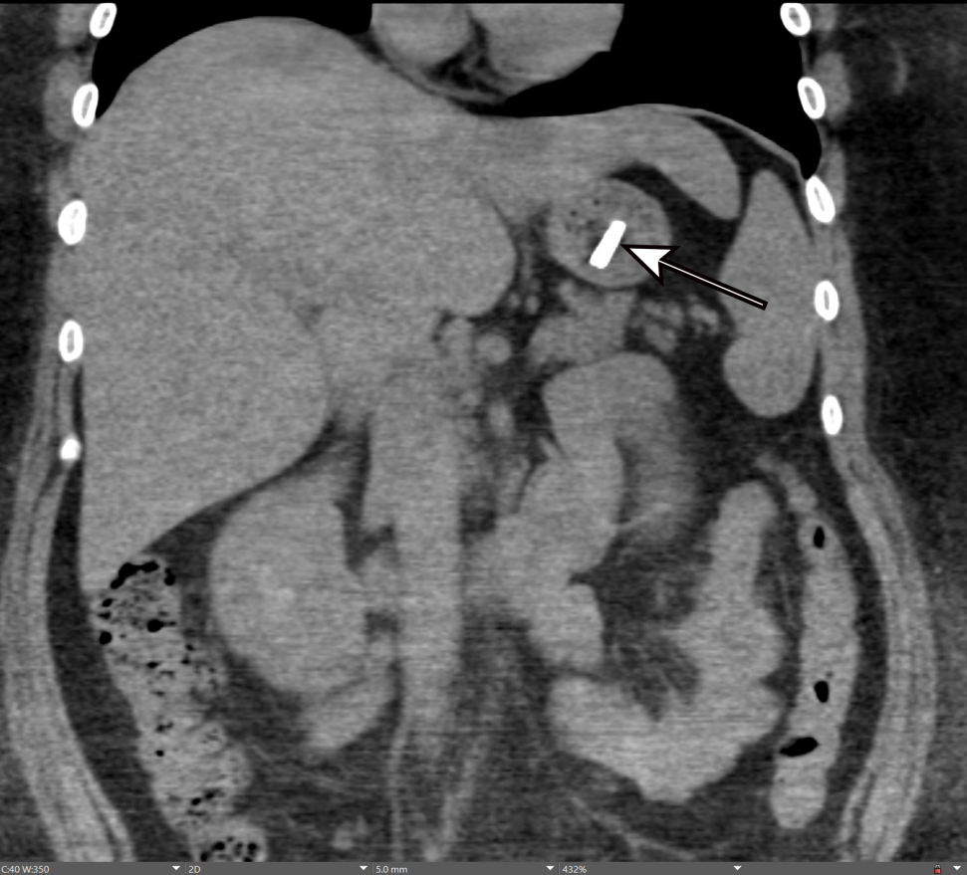
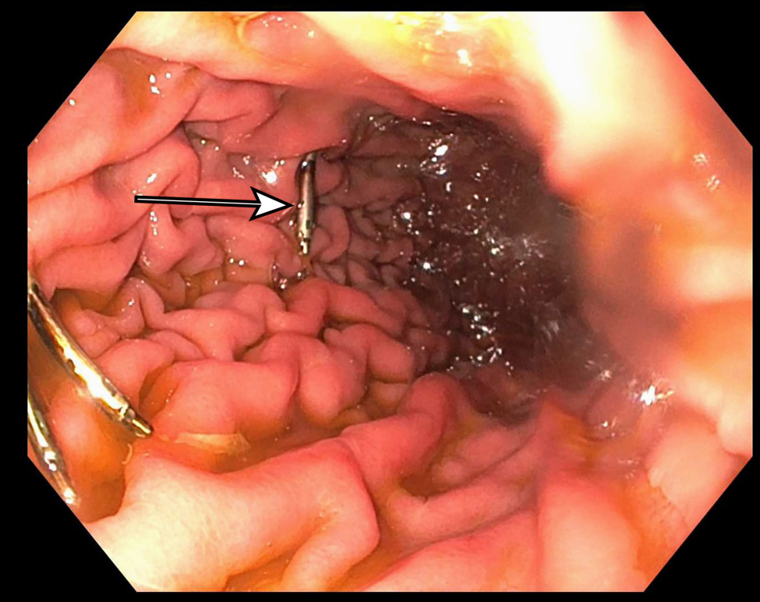
КТ ОБП, КОРОНАЛЬНАЯ ПЛОСКОСТЬ (А), ФЭГДС (В)
А
В
Ж., 27 лет, пикацизм
Металлическое инородное тело в просвете желудка

Slide 28
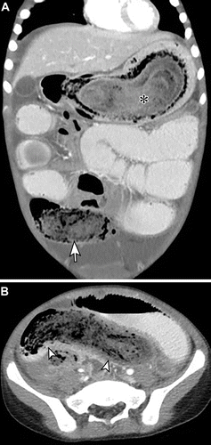
ТРИХОБЕЗОАРЫ КТ ОБП, КОРОНАЛЬНАЯ (А) И АКСИАЛЬНАЯ (В) ПЛОСКОСТЬ
Ж., 6 лет
А: Крупный безоар в желудке, второй крупный безоар в проксимальном отделе подвздошной кишки
В: третий безоар в более дистальном отделе подвздошной кишки

Slide 29
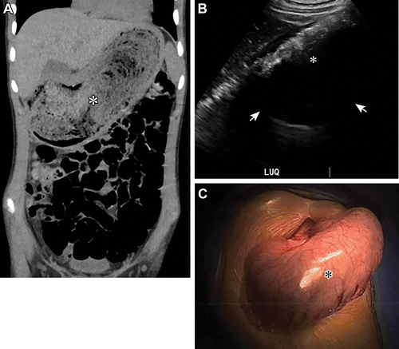
КТ ОБП, КОРОНАЛЬНАЯ ПЛОСКОСТЬ (А) УЗИ ОБП (В), ФОТО ВО ВРЕМЯ ОПЕРАЦИИ (С)
А: большой безоар в
желудке
В: гиперэхогенное
образование в просвете
желудка, дающее позади
себя акустическую тень
С: расширенный гиперемированный желудок, заполненный безоаром и проглоченным содержимым

Slide 30
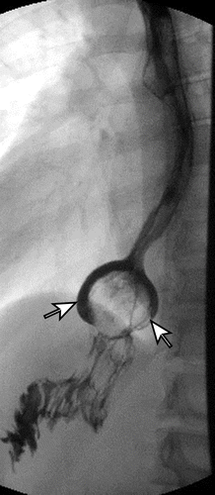
ТРИХОБЕЗОАРЫ РЕНТГЕНОСКОПИЯ ПИЩЕВОДА
Ж., 21 год, пикацизм и дисфазия
Округлый дефект наполнения на уровне гастроеюнального анастомоза, свидетельствующий о наличии безоара

Slide 31
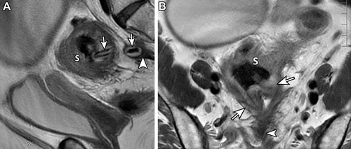
ПЕРФОРАЦИЯ СИГМОВИДНОЙ КИШКИ МРТ ОРГАНОВ МАЛОГО ТАЗА Т2ВИ, САГИТТАЛЬНАЯ (А) И АКСИАЛЬНАЯ (В) ПЛОСКОСТЬ
Ж., 61 год, после проглатывания инородного тела
Инородное тело линейной формы (кусачки для ногтей), выступающее из задней стенки дистального отдела сигмовидной кишки, мягкие ткани вокруг кишки инфильтрированы и отечны

Slide 32
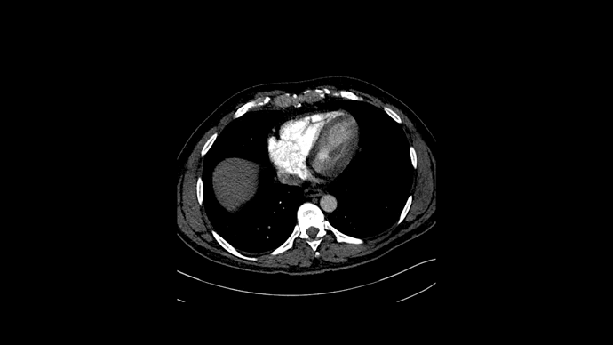
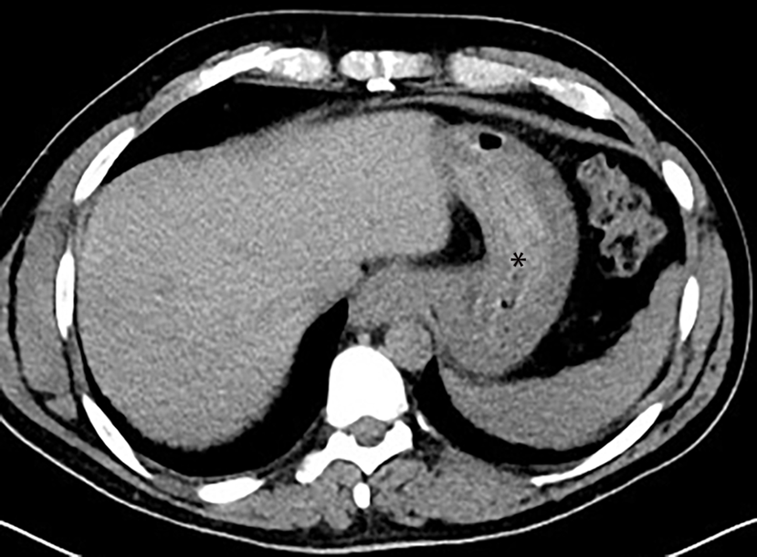
КТ ОБП, АКСИАЛЬНАЯ ПЛОСКОСТЬ
ПРИ ПОСТУПЛЕНИИ
ЧЕРЕЗ 3 ЧАСА ПОСЛЕ ПОСТУПЛЕНИЯ
М., 45 лет, боли в животе после приема пищи
Расширенный желудок, содержащий множественные трубчатые структуры (непережеванные макароны, имитирующие безоар)

Slide 33
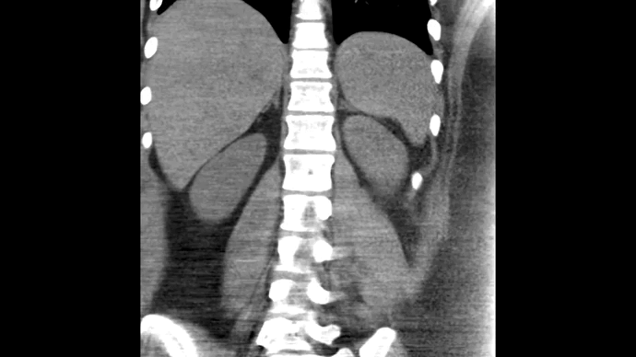
КТ ОБП, КОРОНАЛЬНАЯ ПЛОСКОСТЬ
Ж., 27 лет, проглотившая 48 мелков
Расширенный желудок с множественными трубчатыми структурами

Slide 34
Состояния схожие по клинической картине с рпп
Употребление психоактивных веществ
Кахексия
Жестокое обращение с детьми
Жестокое обращение и отсутствие уходя за пожилыми людьми

Slide 35
РАССТРОЙСТВА, СВЯЗАННЫЕ С УПОТРЕБЛЕНИЕМ ПСИХОАКТИВНЫХ ВЕЩЕСТВ
ВЕЩЕСТВО | ПАТОЛОГИЯ
АЛКОГОЛЬ | Стеатоз печени, панкреатит, кортикальная атрофия ГМ, энцефалопатия Вернике
ТАБАК | Эмфизема легких, пневмоторакс, пневмомедиастинум
КОКАИН | Инфаркт миокарда, аспирационная пневмония
АМФЕТАМИНЫ | Кардиомиопатия
ИПЕКАКУАНА | Кардиомиопатия, застойная сердечная недостаточность

Slide 36
КАХЕКСИЯ
Онкологические заболевания, лучевая и химиотерапия – недостаточный прием пищи и нарушение обмена веществ
Синдром вегетативной дисфункции, связанный с нарушениями опорожнения желудка, способствует возникновению тошноты и раннего насыщения
Инфекции у пациентов с ослабленным иммунитетом (туберкулез или ВИЧ)

Slide 37
ЖЕСТОКОЕ ОБРАЩЕНИЕ С ДЕТЬМИ
Недоедание у детей характеризуется отставанием в росте и развитии
Визуальные проявления: вдавленный родничок, уменьшение количества подкожного и висцерального жира, энофтальм, инволюция тимуса, атрофия мышц, остеопения, рахит, стеатоз печени

Slide 38
ЖЕСТОКОЕ ОБРАЩЕНИЕ И ОТСУТСТВИЕ УХОДА ЗА ПАЦИЕНТАМИ ПОЖИЛОГО ВОЗРАСТА
Переломы ребер часто встречаются после падения или реанимационных мероприятий, но переломы в нетипичных местах свидетельствуют о жестоком обращении
Выраженная атрофия мышц, инфекция мягких тканей, пролежни и остеомиелит указывают на отсутствие ухода

Slide 39
ЗАКЛЮЧЕНИЕ
Расстройства пищевого поведения имеют множество проявлений на все органы и системы организма
В рутинной практике этим состояниям часто не уделяется должного внимания
Поэтому важно указывать на выявленные изменения, т.к. это поможет вовремя установить диагноз и начать лечение

Slide 40
ИСТОЧНИК
https://pubs.rsna.org/doi/10.1148/rg.220018

Slide 41
Благодарю за внимание!

